Slide 1
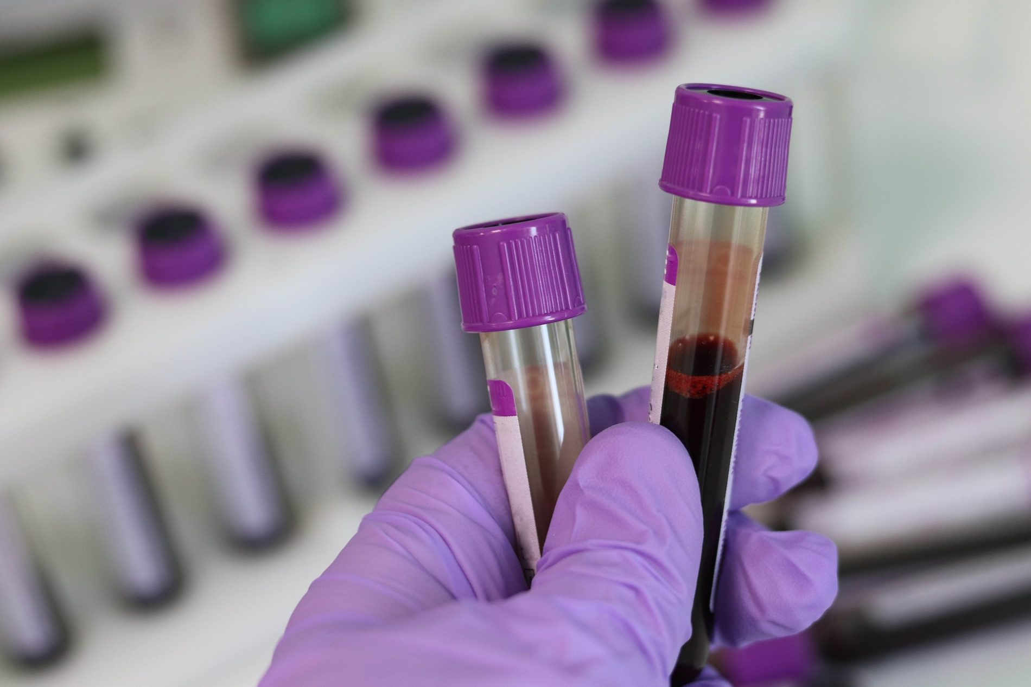

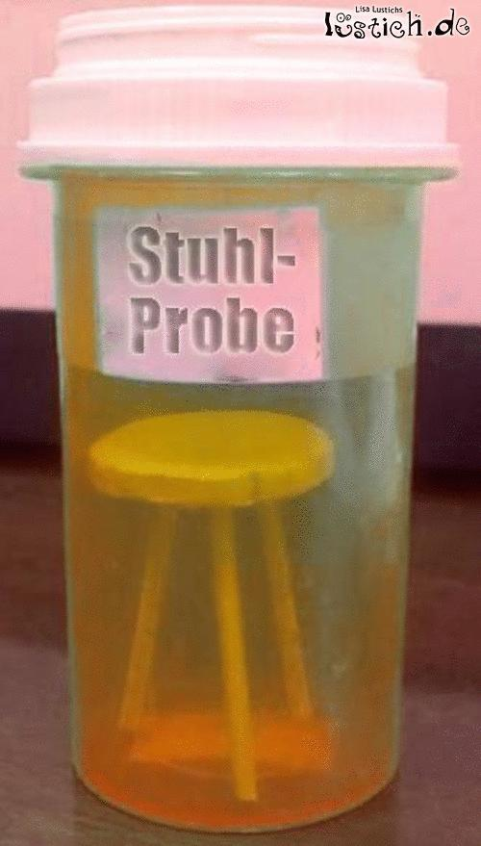
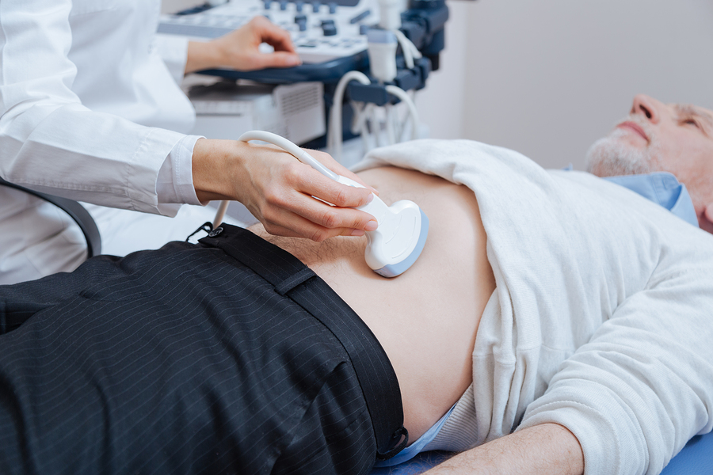
Diagnostik
Ziele der Diagnostik
Infektiöse, (chronisch) entzündliche, malabsorptive oder systemische/strukturelle Ursachen nachzuweisen
Wichtigste diagnostische Methoden
Stuhluntersuchung
Bluttests
Bildgebung (Sonographie)
Endoskopie

Slide 2
Infektion | Entzündung | Malabsorption | Systemisch
Bakterien via PCR Salmonellen, Shigellen, Campylobacter, E.coli Viren via PCR/Antigene Norovirus, Rotavirus, Adenovirus Parasiten: Giardia, Kryptosporidien, Madenwurm Toxine C.Difficile (Bei kürzlicher AB Einnahme) | Calprotectin, Lactoferrin → Entzündung im Magen-Darm-Trakt → IBD (Inflammatory bowel disease) | Transglutaminase-Antikörper → Hinweis auf Zöliakie + Antikörper gegen Endomysium, Anti-DGP Elastase ↓ → Hinweis auf Funktionsstörung des exokrinen Pankreas | Elektrolyte Osmotische Lücke im Stuhl → Differenzierung osmotische oder sekretorische Diarrhoe
Leukozyten Neutrophile → Bakterien Eosinophile → Parasiten Lymphozyten → Viren Hämoglobin und MCV Mikrozytäre Anämie: Blutverlust -> IBD, Krebs Makrozytäre Anämie: B12/Folsäure Malabsorption -> Zölliakie | CRP > 5mg/l → Hinweis auf akute Entzündung | Vitamine und Nährstoffe Vitamin B12, Folsäure → Malabsorption Ferritin, Transferritin → Kann auch auf Malabsorption hindeuten Leberwerte Bilirubin, ALT, AST, GGT -> Abnormalitäten können auf hepatische oder billäre Gründe von Malabsorption hindeuten Transglutaminase-Antikörper → Zöliakie Serologie | Glucose, HbA1c Durch Diabetes ausgelöster Durchfall TSH, freies T4 TSH, ↑ T4 → Hyperthyreose Elektrolyte Bicarbonat

Slide 3
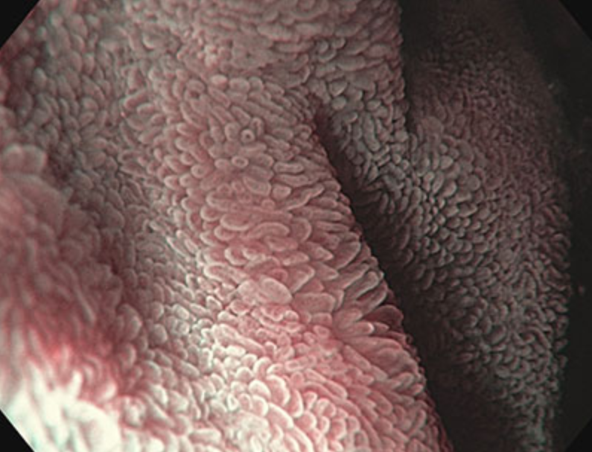
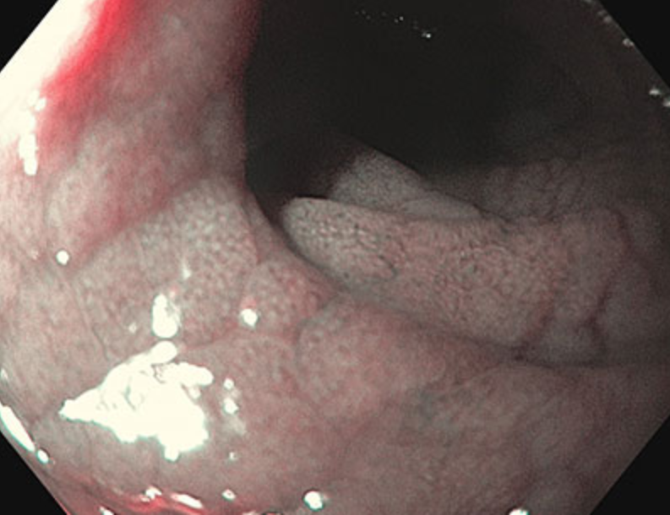
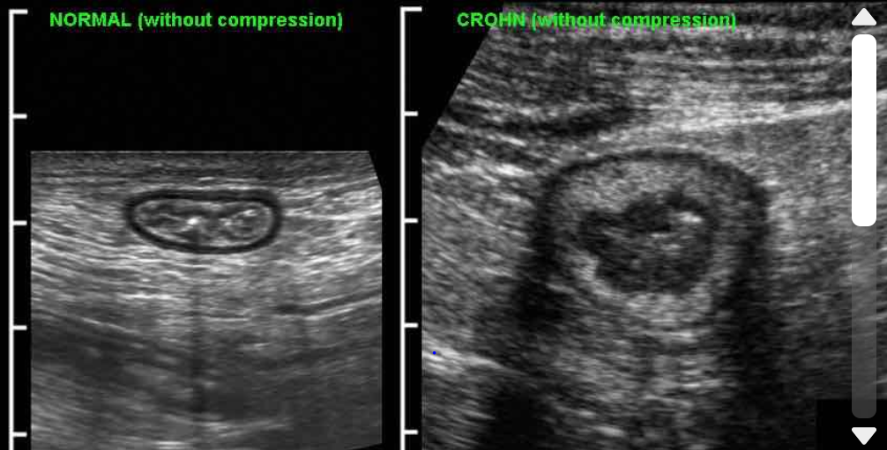
Infektion | (chronische) Entzündung | Malabsorption
Ulzerationen Infektion von H.pylori Pseudomembranen Pseudomembranöse Colitis bei C. difficile | Ulzerationen Entzündungen Erythem Hinweis auf Colitis Ulcerosa oder generell Entzündung Mucosablutung bei Berührung Allgemeines Entzündungszeichen Biopsie - Hohe Lymphozytenzahl Subepitheliale Kollagenverdickung Pseudopolypen Oft bei IBD, Colitis | Zottenatrophie in Jejunum und proximalem Ileum Aufgrund von Zölliakie
Verdickte Wände Campylobacter, Salmonellen, Yersinien Speziell in Illeum und Colon („Right-sided infectuous ileocolitis“) Erhöhte Vaskularität Mit Doppler-Sonographie Zeichen für IBD Mesenterische Lymphadenopathie Kann auf Malignität oder Infektion hindeuten | Verdickte Wände Fibrose aufgrund chronischer Entzündung Schlechtere Absorption Zeichen für IBD (Crohn‘s) DD RSII → Illeum mehr beteiligt wie Colon Erhöhte Vaskularität Abszesse «Creeping Fat» Dichtes Fettgewebe um Entzündete Stelle bei Crohn’s Disease

